Slide 1
電車乗り換えサービスに おける歩行推薦の検討
指導教員：鷹野 孝典 准教授
学籍番号：1321083
氏名：梅谷 大樹

Slide 2
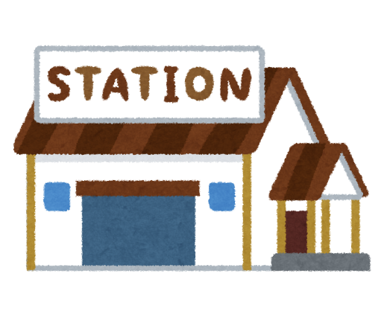

研究背景
経路検索をした結果複雑なルートが検索されてしまい，運動する機会を失ってしまっている．
電車の乗り換え時に駅の距離が近い場合がある．

Slide 3
関連研究
健康管理アプリケーションの開発（2014）
走行や階段歩行などの数値をAndroid端末に搭載されている加速度センサとジャイロセンサを使用し，データを集計してカロリー計算する．
歩道ネットワークを用いた鉄道駅周辺の徒歩移動距離および迂回率の分析（2006）
GIS上で歩道ネットワークを作成し，駅から周辺施設までの徒歩移動距離と迂回率を算出する．
幹線鉄道の乗換駅における乗換環境の評価に関する研究（2008）
乗換の利便性，快適性，確実性等の改善による効果を把握して，乗換環境の総合的評価手法を構築することを目標としている．

Slide 4

研究課題
利用者がシステムを使用する際には摂取カロリーを導き出すために必要な情報を入力するが，量が多いため入力に手間がかかってしまう．
土地勘のなく電車で移動するしかない人にもわかりやすいように推薦する．

Slide 5
本研究のアプローチ
電車を乗り換える際に歩いて行けるような距離ならば，徒歩の道を推薦する．その道を歩くことで消費されるカロリーを計算して表示する．
スマートフォンを使うことで外出時など，どこにいても手軽にカロリー計算をできるようにする．
電車移動の際にも体を動かす動機付けができる．

Slide 6
提案システム
電車の経路から乗換時に歩いて行ける距離ならば，そのルートを線で引き推薦する．
地図を使ってカロリーを消費させるにはどのぐらいの距離を歩くかを表示．
ケーキ1個分を消費するには現在地から何キロ歩く．
その逆として歩いた距離をケーキ数個分などスイーツの個数で表示する．
計算式：消費カロリー(kcal)=METs×運動時間(h)×体重(kg)×1.05
(METs：運動や身体活動の強度の単位．ウォーキングの値は3)
参考文献
e-ヘルスネット<https://www.e-healthnet.mhlw.go.jp/information/dicionary/exercise/ys-004.html>

Slide 7
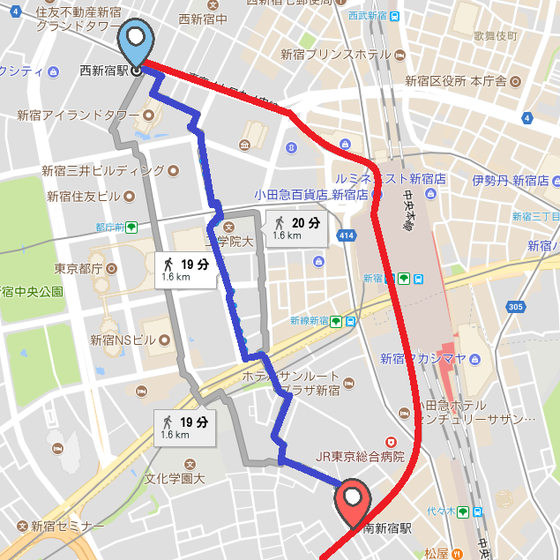


提案システムの実行例
・駅間の距離を青線で引いてルート案内をする．
・時間と距離を表示して消費カロリーを計算する．
：現在地 ：電車
：目的地 ：徒歩

Slide 8
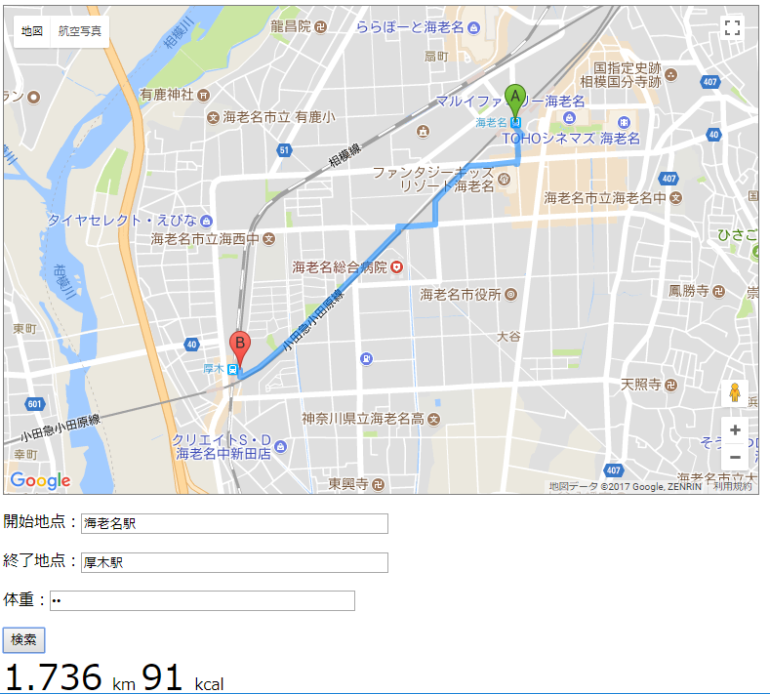
現在の進捗
・入力した開始地点，終了地点，体重を入力.
・2点間のルート,移動距離,消費カロリーを表示．

Slide 9
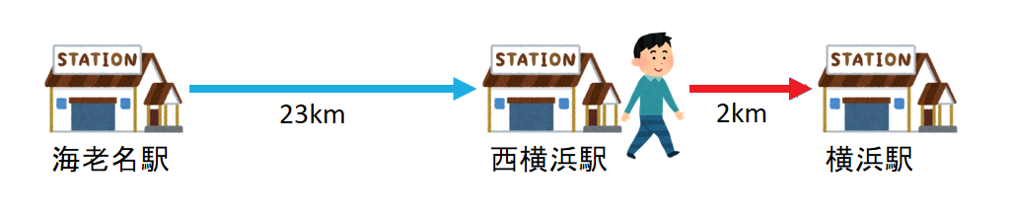
歩行推薦の例（1）
乗り換えのない路線を利用している場合
（例：海老名→横浜）
目的地から2km以内の駅から徒歩の道を推薦

Slide 10
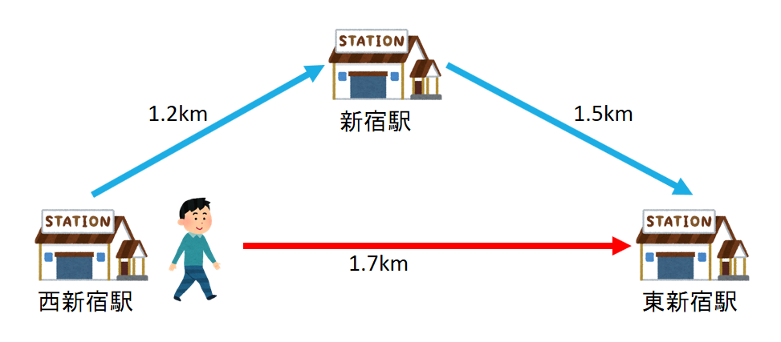
歩行推薦の例（2）
乗り換える時に駅との距離が近い場合
（例：西新宿→新宿→東新宿）
乗り換えを使うよりも歩いた方が良い距離ならば徒歩の道を推薦

Slide 11
今後の予定
実装，実験開始
地図から距離を計算して消費カロリーを計算する．（何キロ歩いたらケーキ何個分のカロリーを消費する，など）
Google map APIを取得．
12月 執筆開始

